Slide 1
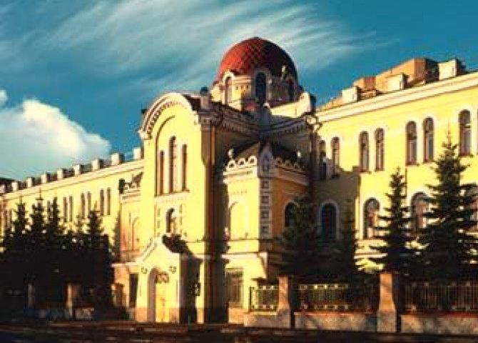
Федеральный закон
от 3.10.2018 № 350-ФЗ
«О внесении изменений в отдельные законодательные
акты РФ по вопросам назначения и выплаты пенсий»
вступает в силу с 01.01.2019 года
Приоритетная задача – увеличение размера
пенсии неработающим пенсионерам

Slide 2



Изменения в законодательстве
Повышение пенсионного возраста
Сохранение пенсионных льгот отдельным категориям граждан
Досрочный выход на пенсию с учетом длительного страхового стажа
Льготный порядок выхода на пенсию для многодетных матерей
Сохранение порядка выплат за счет средств пенсионных накоплений
Увеличение на 25 % фиксированной выплаты к страховой пенсии для неработающих пенсионеров, проживающим в селе и имеющих стаж не менее 30 лет в сельском хозяйстве
Все, кому уже назначена пенсия, будут ее получать

Slide 3
ПОВЫШЕНИЕ ПЕНСИОННОГО ВОЗРАСТА
на 5 лет
МУЖЧИНЫ
65
пенсионный возраст
на 5 лет
ЖЕНЩИНЫ
55 60
пенсионный возраст
Переходный период с 2019 по 2028 год (10 лет)
Для мужчин 1959, 1960 и женщин 1964,1965 года рождения предусмотрен выход на пенсию на 6 месяцев раньше нового пенсионного возраста

Slide 4

ПОВЫШЕНИЕ ПЕНСИОННОГО ВОЗРАСТА
мужчины
год повышения
год рождения
возраст
год назначения
2019
1959 (1 полугодие)
60 лет 6 мес
2019 (2 полугодие)
1959 (2 полугодие)
60 лет 6 мес
2020 (1 полугодие)
2020
1960 (1 полугодие)
61 год 6 мес
2021 (2 полугодие)
1960 (2 полугодие)
61 год 6 мес
2022 (1 полугодие)
2021
1961
63
2024
2022
1962
64
2026
2023
1963
65
2028

Slide 5

ПОВЫШЕНИЕ ПЕНСИОННОГО ВОЗРАСТА
женщины
год повышения
год рождения
возраст
год назначения
2019
1964 (1 полугодие)
55 лет 6 мес
2019 (2 полугодие)
1964 (2 полугодие)
55 лет 6 мес
2020 (1 полугодие)
2020
1965 (1 полугодие)
56 лет 6 мес
2021 (2 полугодие)
1965 (2 полугодие)
56 лет 6 мес
2022 (1 полугодие)
2021
1966
58
2024
2022
1967
59
2026
2023
1968
60
2028

Slide 6
СОХРАНЕНИЕ ПЕНСИОННЫХ ЛЬГОТ
Пенсионные льготы сохранены:
-лицам, занятым на работах с вредными и тяжелыми условиями труда (списки 1, 2 и «Малые» списки)
-лицам, пострадавшим от техногенных катастроф (чернобыльцы и др.)
-льготникам по социальным основаниям (родители или опекуны инвалидов с детства, инвалиды по военной травме, по зрению 1 группы, лилипуты (карлики) и т.д.
Сохранены действующие условия назначения:
-социальных пенсий коренным малочисленным народам Севера (назначение социальной пенсии в возрасте 55 и 50 лет для мужчин и женщин соответственно)
-страховых пенсий по инвалидности и по случаю потери кормильца (пенсия назначается при наступлении страхового случая)
Льготы селянам
Предусмотрена 25 % надбавка к фиксированной выплате страховой пенсии для неработающих пенсионеров, проживающих в селе, у которых есть не менее 30 лет стажа в сельском хозяйстве
Начало выплат с 1 января 2019 года

Slide 7

ПРАВО НА ПЕНСИЮ С УЧЕТОМ СТРАХОВОГО СТАЖА
СТАЖ, ДАЮЩИЙ ПРАВО НА ДОСРОЧНЫЙ ВЫХОД НА ПЕНСИЮ
МУЖЧИНЫ не менее 42 лет
ЖЕНЩИНЫ не менее 37 лет
Страховая пенсия по старости может назначаться на 24 месяца ранее возраста предусмотренного данным законом, но не ранее достижения возраста 60 и 55 лет (мужчины, женщины)

Slide 8
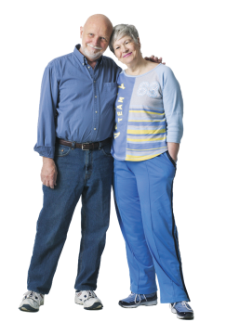
ПРАВО НА ПЕНСИЮ С УЧЕТОМ СТРАХОВОГО СТАЖА
42 и 37 ЛЕТ
Мужчина 1961г.р.
- право выхода на пенсию в 2024 году (в 63 года)
- выработал стаж 42 года в 2021 году
- право назначить пенсию в 2022 году,
в 61 год (на 2 года раньше )
Женщина 1967 г.р.
- право выхода на пенсию в 2026 году (в 59 лет)
- выработала стаж 37 лет в 2025 году
- право назначить пенсию в 2025 году,
в 58 лет (на 1 год раньше)

Slide 9


Виды досрочных страховых пенсий
(повышение возраста)
Пенсии в связи с длительным выполнением профессиональной деятельности
(без требования уплаты дополнительного тарифа)
Педагоги, медики, творческие работники
Выслуга лет не увеличивается
Поэтапное более позднее назначение пенсии
(от года приобретения требуемой выслуги до 5 лет )
Пенсии в связи с работой в особых климатических условиях
Северный стаж не увеличивается
Лица, проработавшие в районах Крайнего Севера не менее 15 календарных лет или местностях, приравненных к ним, не менее 20 календарных лет, либо не менее 7,5 календарных лет в районах Крайнего Севера при страховом стаже 25 и 20 лет у мужчин и женщин соответственно
Поэтапное увеличение возраста мужчинам и женщинам на 5 лет
Мужчины с 55 до 60 лет, женщины с 50 до 55 лет

Slide 10
Сроки назначения страховой пенсии по старости
педагоги, медики, творческие работники
Год возникновения права на страховую пенсию по старости | Сроки назначения пенсии увеличиваются со дня возникновения права на:
2019 | На 12 месяцев (назначение в 2020 году)
2020 | На 24 месяца (назначение в 2022 году)
2021 | На 36 месяцев (назначение в 2024 году)
2022 | На 48 месяцев (назначение в 2026 году)
2023 и последующие годы | На 60 месяцев (назначение в 2028 и последующих годах)
В период с 01.01.2019 по 31.12.2020 граждане которые приобретут стаж, требуемый для досрочного назначения пенсии, могут назначить страховую пенсию на 6 месяцев ранее нового пенсионного возраста

Slide 11


Педагогическим работникам требуется 25 лет
выслуги в учреждениях для детей
(независимо от возраста и пола)
Пример
учитель
2030
2029
2028
2027
2026
2025
2024
Если требуемый стаж выработан в 2021 году, то пенсия назначается через 3 года (2024 году)
2023
2022
2021
2020
2019

Slide 12
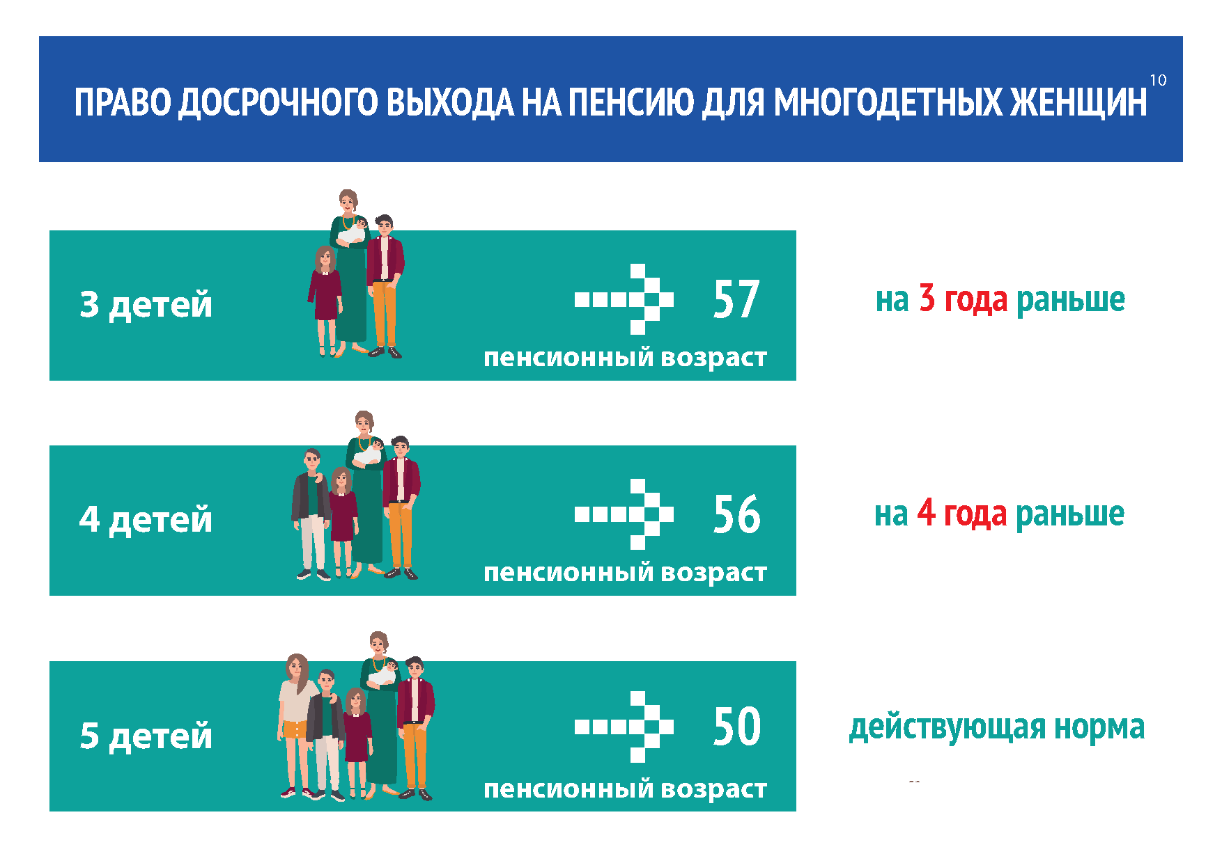
ПРАВО ДОСРОЧНОГО ВЫХОДА НА ПЕНСИЮ ДЛЯ МНОГОДЕТНЫХ МАТЕРЕЙ
При определении права на страховую пенсию не учитываются дети,
в отношении которых мать лишена родительских прав или отменено усыновление

Slide 13

СОЦИАЛЬНЫЕ ПЕНСИИ
Увеличение возраста на 5 лет
Мужчины в 70 лет, женщины в 65 лет
Неработающие граждане, не имеющие права на страховую пенсию по старости (не выработали требуемый для назначения страховой пенсии по старости стаж, нет заработка), имеют право на социальную пенсию по старости
СТРАХОВЫЕ ПЕНСИИ
государственных служащих
Повышение пенсионного возраста
Возраст, по достижении которого назначается страховая пенсия по старости в период замещения государственных должностей
с 2017 года увеличивается в год на 6 месяцев,
с 2020 года увеличивается в год на 12 месяцев

Slide 14
ВЫПЛАТЫ ЗА СЧЕТ СРЕДСТВ
ПЕНСИОННЫХ НАКОПЛЕНИЙ
Выплаты осуществляются при достижение возраста
60 и 55 лет (соответственно мужчины и женщины) или наступлении срока, определяемого в соответствии с Федеральным законом от 28.12.2013 № 400-ФЗ «О страховых пенсиях»
по состоянию на 31 декабря 2018 года
при наличии средств пенсионных накоплений
НАКОПИТЕЛЬНАЯ ПЕНСИЯ
СРОЧНАЯ ПЕНСИОННАЯ ВЫПЛАТА
ЕДИНОВРЕМЕННАЯ ВЫПЛАТА

Slide 15
УСЛОВИЯ НАЗНАЧЕНИЯ
ВЫПЛАТ ИЗ СРЕДСТВ ПЕНСИОННЫХ НАКОПЛЕНИЙ
НАКОПИТЕЛЬНАЯ ПЕНСИЯ устанавливается только в случае, если размер этой пенсии более 5% по отношению
к сумме размера страховой пенсии по старости
с учетом фиксированной выплаты
СРОЧНАЯ ПЕНСИОННАЯ ВЫПЛАТА устанавливается при наличии дополнительных страховых взносов (софинансирование)
на срок не менее 120 месяцев (10 лет)
ЕДИНОВРЕМЕННАЯ ВЫПЛАТА устанавливается в случае, если размер накопительной пенсии составляет 5% и менее по отношению
к сумме размера страховой пенсии по старости
с учетом фиксированной выплаты

Slide 16
КОРРЕКТИРОВКА РАЗМЕРА СТРАХОВЫХ ПЕНСИЙ
С 1 ЯНВАРЯ КАЖДОГО ГОДА
Стоимость пенсионного коэффициента
Размер фиксированной выплаты
на 1 января
2019 года
87, 24 руб.
5 334,19 руб.
2020 года
93, 00 руб.
5 686, 25 руб.
2021 года
98, 86 руб.
6 044, 48 руб.
2022 года
104, 69 руб.
6 401, 10 руб.
2023 года
110, 55 руб.
6 759, 56 руб.
2024 года
116, 63 руб.
7 131, 34 руб.

Slide 17
СРЕДНИЙ РОСТ ПЕНСИЙ ПО СТАРОСТИ
НЕРАБОТАЮЩИХ ПЕНСИОНЕРОВ

Slide 18


СТАТИСТИКА по КУЗБАССУ
На 01.10.2018 пенсионеров – 868 тыс. человек, из них:
Получателей страховых пенсий – 767 тыс. (в т.ч. досрочных 306 тыс.)
Получателей государственных пенсий – 101 тыс. человек
Неработающих получателей страховых пенсий – 585 тыс. человек
Работающих получателей страховых пенсий – 182 тыс. человек
Средний размер страховых пенсий – 13 830 рублей
Средний размер страховых пенсий по старости – 14 132 рубля

Slide 19





СТАТИСТИКА по КУЗБАССУ
В Кузбассе ежегодно назначается 48 тыс.пенсий
Изменения пенсионного возраста в 2019 году
не коснутся 13 тыс. человек (27%)
Выходящих на пенсию по инвалидности, СПК – 6 тыс. человек
Выходящих на пенсию по Спискам 1 и 2, малым спискам, по льготным основаниям (многодетные матери, родители детей – инвалидов) – 7 тыс. человек
Законопроект коснется 35 тыс.
(73%) будущих пенсионеров региона
Претендующих на пенсию на общих основаниях – 29 тыс. человек
Претендующих на пенсию независимо от возраста (медики, педагоги, творческие работники) – 1 тыс. человек
Претендующих на социальную пенсию по старости – 5 тыс. человек

Slide 20
УКРЕПЛЕНИЕ СОЦИАЛЬНЫХ ГАРАНТИЙ
Законодательством предусмотрена административная (уголовная) ответственность за необоснованное увольнение работника предпенсионного возраста, отказ в приеме на работу по причине возраста
Утверждена специальная программа по повышению квалификации для граждан предпенсионного возраста (финансирование из федерального бюджета)
Увеличен максимальный размер пособия по безработице для граждан предпенсионного возраста с 1 января 2019 года с 4900 руб. до 11280 руб. – период такой выплаты устанавливается в один год
Закреплена обязанность работодателей ежегодно предоставлять работнику предпенсионного возраста 2 дня на бесплатную диспансеризацию с сохранением зарплаты

Slide 21

СОХРАНЕНИЕ ФЕДЕРАЛЬНЫХ ЛЬГОТ
ПРЕДОСТАВЛЯТЬ
ФЕДЕРАЛЬНЫЕ ЛЬГОТЫ
мужчинам
с 60 лет
женщинам с 55 лет
-по налогу на недвижимость
-по налогу на землю
То есть до выхода на пенсию они уже не будут платить налог на дом, квартиру или садовый участок

Slide 22
СОХРАНЕНИЕ ДЕЙСТВУЮЩИХ РЕГИОНАЛЬНЫХ ЛЬГОТ
ПРЕДОСТАВЛЯТЬ
РЕГИОНАЛЬНЫЕ ЛЬГОТЫ
мужчинам
с 60 лет
женщинам с 55 лет
-льготы по бесплатному проезду на общественном транспорте
-льготы на ЖКХ
-льготы при капремонте домов
-льготы при газификации
-льготы при покупке медикаментов и др.

Slide 23
Сведения о статусе предпенсионного возраста
Предпенсионный возраст – возраст предшествующий
назначению пенсии по старости продолжительностью до 5 лет
Для получения льгот необходимы сведения об отнесении граждан к категории предпенсионного возраста
Сведения о гражданах предпенсионного возраста для льгот государственные и муниципальные учреждения получают с использованием системы межведомственного электронного взаимодействия из базы данных ПФР

Slide 24
ЗА ПОЛУЧЕНИЕМ УСЛУГ ПЕНСИОННОГО ФОНДА
МОЖНО ОБРАТИТЬСЯ:
в т. ч. и за сведениями об отнесении к категории предпенсионного возраста
непосредственно (лично) в территориальный орган Пенсионного фонда РФ
через личный кабинет гражданина или единый портал государственных услуг
через многофункциональный центр предоставления государственных
(муниципальных) услуг

Slide 25
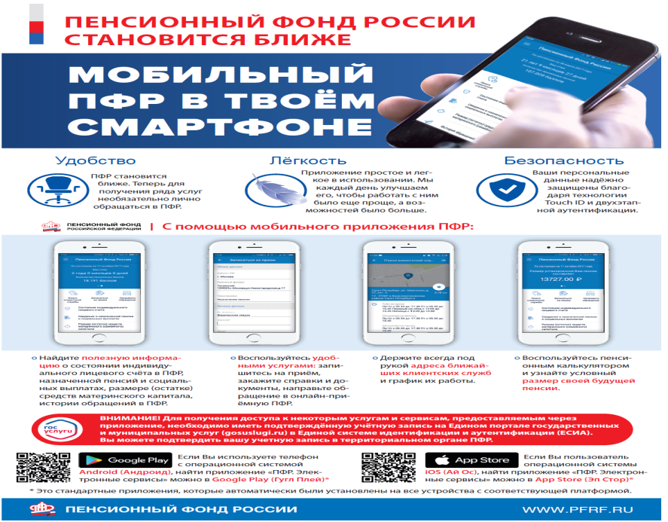

Slide 26
Спасибо за внимание !

